Slide 1
第四章 指令系统

Slide 2
4.1 指令系统的发展与性能要求
1、指令在计算机系统中的地位
（1）是软件和硬件分界面的一个主要标志
硬件设计人员采用各种手段实现它；
软件设计人员则利用它编制各种各样的系统软件和应用软件
（2）是硬件设计人员和软件设计人员之间的分界面，也是他们之间沟通的桥梁。

Slide 3
4.1 指令系统的发展与性能要求
2、指令系统基本概念
指令：就是要计算机执行某种操作的命令。从计算机组成的层次结构来说，计算机的指令有微指令、机器指令和宏指令之分。
微指令是微程序级的命令，它属于硬件；
宏指令：由若干条机器指令组成的软件指令，它属于软件；
机器指令：介于微指令与宏指令之间，通常简称为指令，每一条指令可完成一个独立的算术运算或逻辑运算操作。
本章所讨论的指令，是机器指令。
一台计算机中所有机器指令的集合，称为这台计算机的指令系统。
指令系统是表征一台计算机性能的重要因素，它的格式与功能不仅直接影响到机器的硬件结构，而且也直接影响到系统软件，影响到机器的适用范围。

Slide 4
4.1 指令系统的发展与性能要求
3、发展情况
50年代：指令系统只有定点加减、逻辑运算、数据传送、转移等十几至几十条指令。
60年代后期：增加了乘除运算、浮点运算、十进制运算、字符串处理等指令，指令数目多达一二百条，寻址方式也趋多样化。
60年代后期开始出现系列计算机(指基本指令系统相同、基本体系结构相同的一系列计算机)。一个系列往往有多种型号，它们在结构和性能上有所差异。同一系列的各机种有共同的指令集而且新推出的机种指令系统一定包含所有旧机种的全部指令,旧机种上运行的各种软件可以不加任何修改便可在新机种上运行，大大减少了软件开发费用。
70年代末期:大多数计算机的指令系统多达几百条。我们称这些计算机为复杂指令系统计算机(CISC)。
但是如此庞大的指令系统难以保证正确性，不易调试维护，造成硬件资源浪费。为此人们又提出了便于VLSI技术实现的精简指令系统计算机（RISC）。

Slide 5
4、为什么会出现CISC到RISC的转变
复杂指令系统计算机（CISC），但是如此庞大的指令系统不但使计算机的研制周期变长，难以保证正确性，不易调试维护，而且由于采用了大量使用频率很低的复杂指令而造成硬件资源浪费。
2/8规则（20%指令使用频率高，占80%处理机时间，80%不常用指令占20%处理机时间
精简指令系统计算机（RISC），人们又提出了便于VLSI技术实现的精简指令系统计算机。
控制器设计难度下降

Slide 6
4.1 指令系统的发展与性能要求
5、对指令系统性能的要求
指令系统的性能决定了计算机的基本功能，它的设计直接关系到计算机的硬件结构和用户的需要。一个完善的指令系统应满足如下四方面的要求：
完备性：完备性是指用汇编语言编写各种程序时，指令系统直接提供的指令足够使用，而不必用软件来实现。完备性要求指令系统丰富、功能齐全、使用方便。一台计算机中最基本、必不可少的指令是不多的。许多指令可用最基本的指令编程来实现。例如，乘除运算指令、浮点运算指令可直接用硬件来实现，也可用基本指令编写的程序来实现。采用硬件指令的目的是提高程序执行速度，便于用户编写程序。
有效性：有效性是指利用该指令系统所编写的程序能够高效率地运行。高效率主要表现在程序占据存储空间小、执行速度快。一般来说，一个功能更强、更完善的指令系统，必定有更好的有效性。

Slide 7
规整性：规整性包括指令系统的对称性、匀齐性、指令格式和数据格式的一致性。对称性是指：在指令系统中所有的寄存器和存储器单元都可同等对待，所有的指令都可使用各种寻址方式；匀齐性是指：一种操作性质的指令可以支持各种数据类型，如算术运算指令可支持字节、字、双字整数的运算，十进制数运算和单、双精度浮点数运算等；指令格式和数据格式的一致性是指：指令长度和数据长度有一定的关系，以方便处理和存取。例如指令长度和数据长度通常是字节长度的整数倍。
兼容性：系列机各机种之间具有相同的基本结构和共同的基本指令集，因而指令系统是兼容的，即各机种上基本软件可以通用。但由于不同机种推出的时间不同，在结构和性能上有差异，做到所有软件都完全兼容是不可能的，只能做到“向上兼容”，即低档机上运行的软件可以在高档机上运行。

Slide 8
4.1 指令系统的发展与性能要求
6、低级语言与高级语言关系
比较内容
高级语言
低级语言
1
对程序员的训练要求
(1)通用算法
(2)语言规则
(3)硬件知识
有
较少
不要
有
较多
要
2
对机器独立的程度
独立
不独立
3
编制程序的难易程度
易
难
4
编制程序所需时间
短
较长
5
程序执行时间
较长
短
6
编译过程中对计算机资源的要求
多
少

Slide 9
4.2 指令格式
影响计算机指令格式的因素
机器的字长
存储器的容量
指令的功能
指令能反映以下信息
做什么操作
如果需要操作数，从哪里取
结果送哪里
下一条指令从哪里取
所以指令格式包括两个方面：

Slide 10
操作码字段
地址码字段
机器指令用机器字来表示。表示一条指令的机器字称为指令字（简称指令）。
指令格式则是指令字用二进制代码表示的结构形式，由操作码字段和地址码字段组成。
操作码字段：表征指令的操作特性与功能；
地址码字段：指定参与操作的操作数的地址。

Slide 11
4.2 指令格式
一、操作码
设计计算机时，对指令系统的每一条指令都要规定一个操作码。指令的操作码OP表示该指令应进行什么性质的操作，如进行加法、减法、乘法、除法、取数、存数等等。不同的指令用操作码字段的不同编码来表示，每一种编码代表一种指令。
组成操作码字段的位数一般取决于计算机指令系统的规模。较大的指令系统就需要更多的位数来表示每条特定的指令。

Slide 12
二、地址码
根据一条指令中有几个操作数地址，可将该指令称为几操作数指令或几地址指令。
三地址指令
二地址指令
单地址指令
零地址指令
操作码 Ａ1 Ａ2 A3
操作码 Ａ1 Ａ2
操作码 Ａ
操作码

Slide 13
二、地址码
三地址指令
指令格式如下：
操作码OP 第一操作数A1 第二操作数A2 结果A3
功能描述：
(A1) OP (A2)→A3
(PC) +1→PC
OP码
A1
A2
A3

Slide 14
二、地址码
二地址指令
其格式如下：
操作码OP 第一操作数A1 第二操作数A2
功能描述：
(A1) OP (A2)→A1
(PC)+1→PC
二地址指令在计算机中得到了广泛的应用，但是在使用时有一点必须注意：指令执行之后，A1中原存的内容已经被新的运算结果替换了。
OP码
A1
A2

Slide 15
二、地址码
二地址地址根据操作数的物理位置分为：
SS 存储器-存储器类型
RS 寄存器-存储器类型
RR 寄存器-寄存器类型
慢

Slide 16
二、地址码
一地址指令
指令格式为：
操作码 OP 第一操作数A1
功能描述：
(AC) OP (A1) →AC
(PC)+1→PC
单操作数运算指令，如“+1”、“-1”、“求反”
指令中给出一个源操作数的地址
OP码
A1

Slide 17
二、地址码
零地址指令
其格式为：
操作码OP
“停机”、“空操作”、“清除”等控制类指令。
OP码

Slide 18
三、指令长度
概念
指令字长度（一个指令字包含二进制代码的位数）
机器字长：计算机能直接处理的二进制数据的位数。
单字长指令
半字长指令
双字长指令
多字长指令的优缺点
优点提供足够的地址位来解决访问内存任何单元的寻址问题；
缺点必须两次或多次访问内存以取出一整条指令，降低了
CPU的运算速度，又占用了更多的存储空间。
指令系统中指令采用等长指令的优点：各种指令字长度是相等的，指令字结构简单，且指令字长度是不变的 ；
采用非等长指令的的优点：各种指令字长度随指令功能而异，
结构灵活，能充分利用指令长度，但指令的控制较复杂 。

Slide 19
四、指令助记符
由于硬件只能识别1和0，所以采用二进制操作码是必要的，但是我们用二进制来书写程序却非常麻烦。
为了便于书写和阅读程序，每条指令通常用3个或4个英文缩写字母来表示。这种缩写码叫做指令助记符
用3～4个英文字母来表示操作码，一般为英文缩写
不同的计算机系统，规定不一样
必须用汇编语言翻译成二进制代码

Slide 20
4.3 操作数类型
操作数类型
地址数据: 地址实际上也是一种形式的数据。
数值数据: 计算机中普遍使用的三种类型的数值数据（定点数、浮点数、压缩十进制数）。
字符数据: 文本数据或字符串，目前广泛使用ASCII码。
逻辑数据: 一个单元中有几位二进制bit项组成，每个bit的值可以是1或0。当数据以这种方式看待时，称为逻辑性数据。……

Slide 21
4.4 指令和数据的寻址方式
某个操作数或某条指令存放在某个存储单元时其存储单元的编号，就是操作数或指令在存储器中的地址。
在存储器中，操作数或指令字写入或读出的方式，有地址指定方式、相联存储方式和堆栈存取方式。当采用地址指定方式时，形成操作数或指令地址的方式，称为寻址方式，即指CPU根据指令中给出的地址码字段寻找相应的操作数的方式，它与计算机硬件结构紧密相关，而且对指令的格式和功能有很大的影响。
寻址方式分为两类，既指令寻址方式和数据寻址方式，前者比较简单，后者比较复杂。

Slide 22
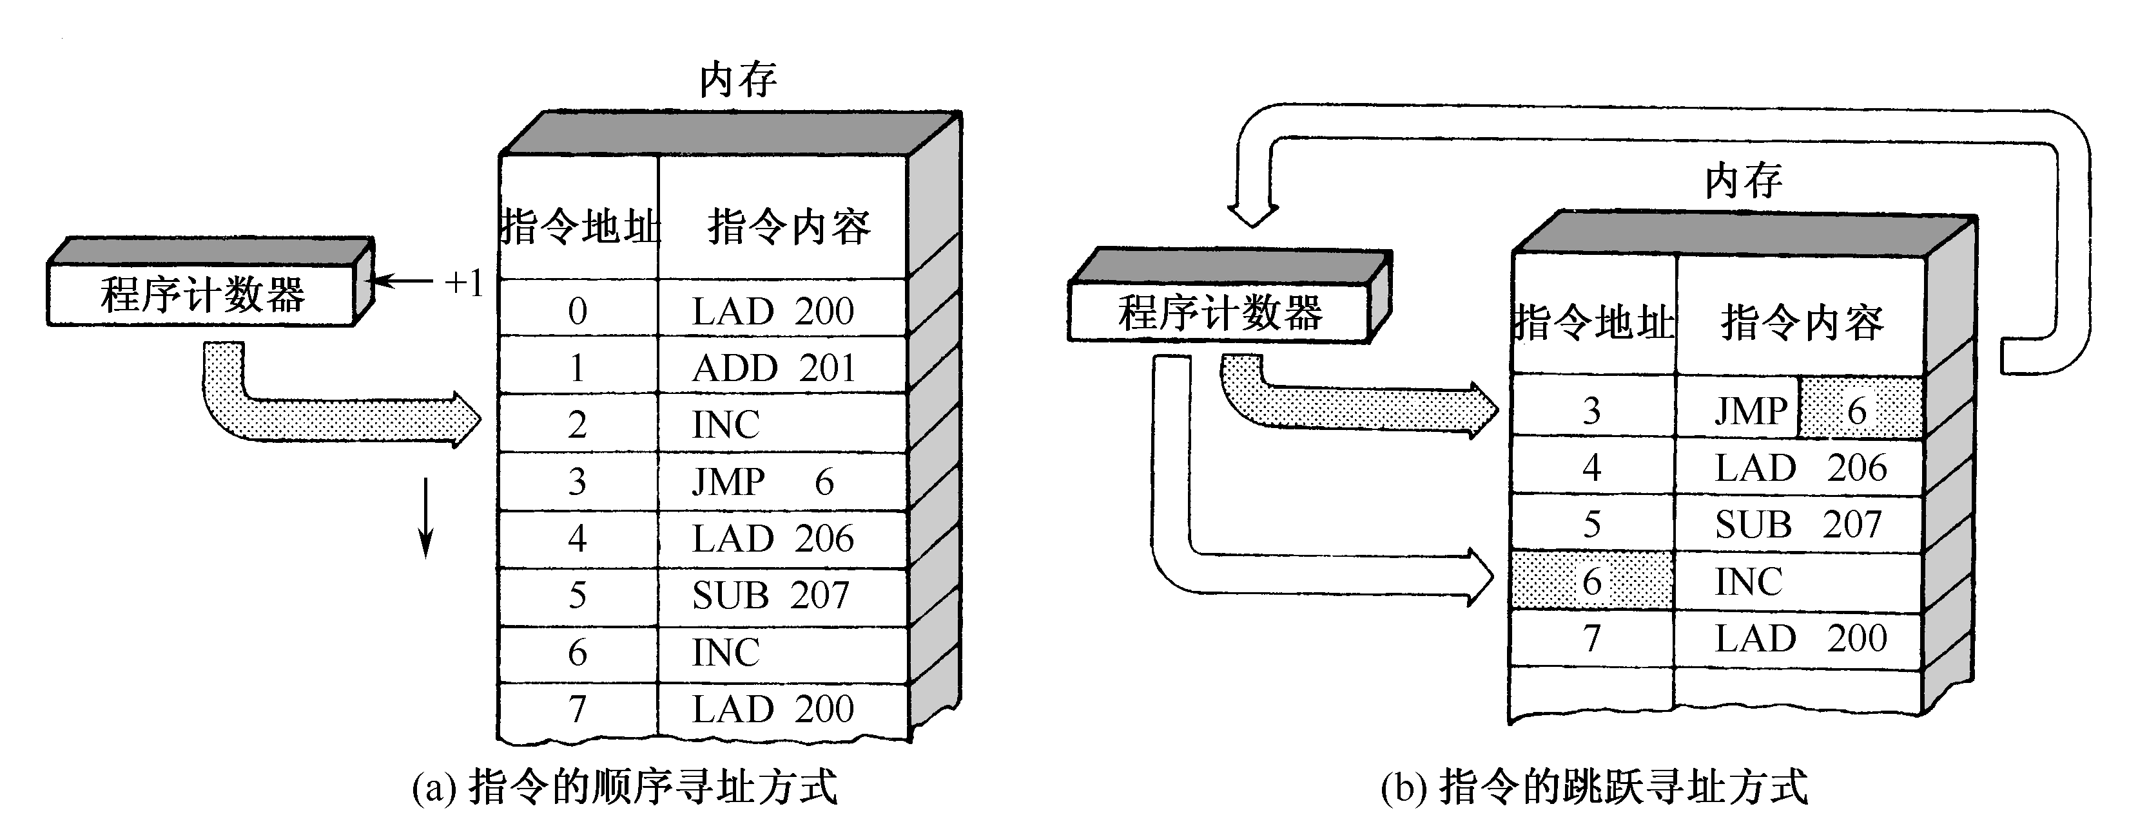
4.4.1 指令的寻址方式

Slide 23
4.4.2 操作数的寻址方式
操作数的寻址方式：形成操作数有效地址的
方法，称为寻址方式。
操作数通常放在哪儿呢？
操作数包含在指令中；
操作数包含在CPU的某一个内部寄存器中；
操作数包含在主存储器中；
操作数包含在I/O设备的端口中
根据操作数放在不同的地方，从而派生各种不同的寻址方式，往往不同的计算机具有不同的寻址方式。寻址过程就是把操作数的形式地址变换为操作数有效地址的过程。

Slide 24
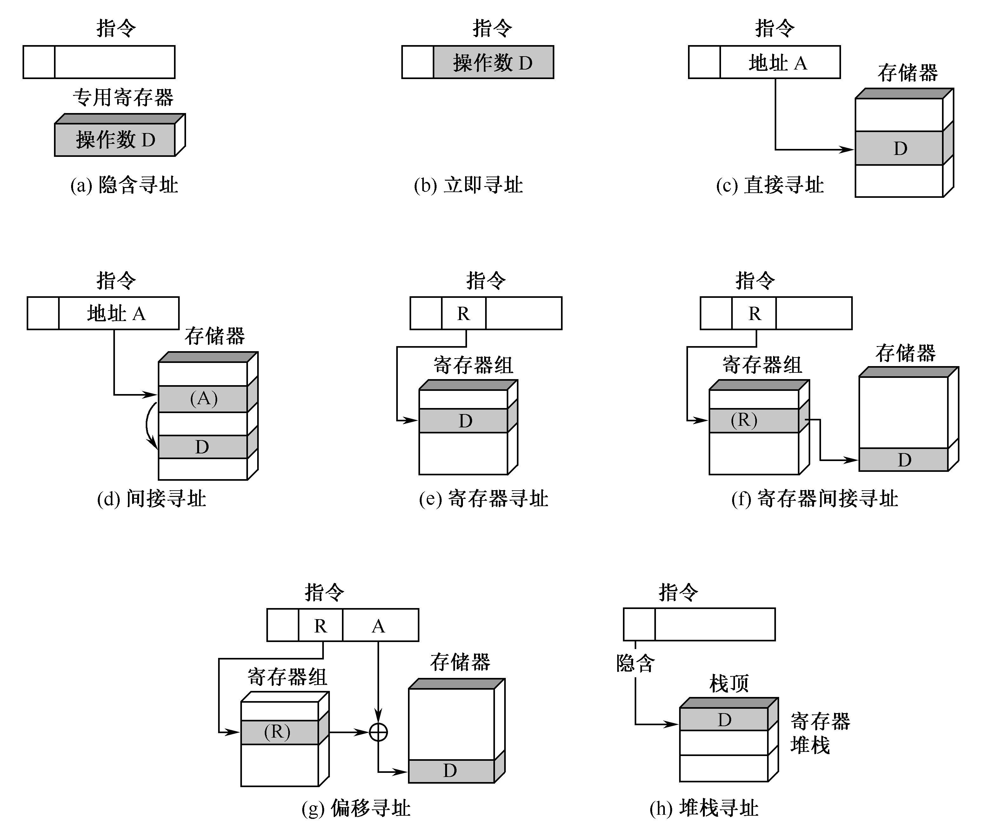

Slide 25
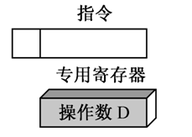
1、隐含寻址
指令中隐含着操作数的地址
如某些运算，隐含了累加器AC作为源和目的寄存器
如8086汇编中的STC指令，设置标志寄存器的C为1

Slide 26
2、立即寻址
立即寻址是一种特殊的寻址方式，指令中在操作码字段后面的部分不是通常意义上的操作数地址，而是操作数本身，也就是说数据就包含在指令中，只要取出指令，就取出了可以立即使用的操作数，因此，这样的操作数被称为立即数。
指令格式：操作码θ 操作数A

Slide 27
2、立即寻址
特点：在取指令时，操作码和操作数被同时取出，不必再次访问存储器，从而提高了指令的执行速度。
但是，因为操作数是指令的一部分，不能被修改；
而且对于定长指令格式，操作数的大小将受到指令长度的限制，所以这种寻址方式灵活性最差
通常用于给某一寄存器或主存单元赋初值，或者用于提供一个常数。

Slide 28
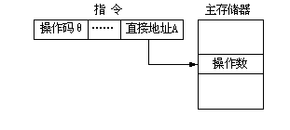
3、直接寻址
指令中地址码字段给出的地址A就是操作数的有效地址EA(Effective Address)，即EA＝A。

Slide 29
3、直接寻址
操作数地址是不能修改的，与程序本身所在的位置无关，所以又叫做绝对寻址方式
在早期的计算机中，主存储器的容量较小，指令中地址码的位数要求不长，采用直接寻址方式简单快速，也便于硬件实现，因此，常被作为主要的寻址方式。
但在现代，随着计算机主存容量的不断扩大，所需的地址码将会越来越长。指令中地址码的位数将不能满足整个主存空间寻址的要求，因此直接寻址方式受到了很大的限制。另外，在指令的执行过程中，为了取得操作数，必须进行访存操作，降低了指令的执行速度。

Slide 30
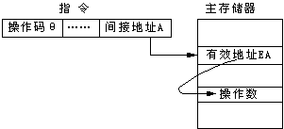
4、间接寻址
间接寻址意味着指令的地址码部分给出的地址A不是操作数的地址，而是存放操作数地址的主存单元的地址，简称操作数地址的地址。操作数的有效地址的计算公式为：EA＝(A)

Slide 31
4、间接寻址
特点：因为操作数的有效地址在主存储器中，可以被灵活的修改而不必修改指令，从而使间接寻址要比直接寻址灵活得多。但是，间接寻址在指令执行过程中至少需要两次访问主存储器才能取出操作数，严重降低了指令执行的速度。

Slide 32

5、寄存器寻址
在指令的地址码部分给出CPU内某一通用寄存器的编号，指令的操作数存放在相应的寄存器中，即EA=Ri
优点：
(1)由于寄存器在CPU的内部，指令在执行时从寄存器中取操作数比访问主存要快得多；
(2)由于寄存器的数量较少，因此寄存器编号所占位数也较少，从而可以有效减少指令的地址码字段的长度。

Slide 33
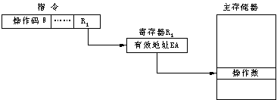
6、寄存器间接寻址
为了克服间接寻址中多次访存的缺点，可采用寄存器间接寻址，即将操作数放在主存储器中，而操作数的地址放在某一通用寄存器中，然后在指令的地址码部分给出该通用寄存器的编号，这时有EA=(Ri)
这种寻址方式的指令较短，并且在取指后只需一次访存便可得到操作数，因此指令执行速度较前述的间接寻址方式要快，也是目前在计算机中使用较为广泛的一种寻址方式。

Slide 34
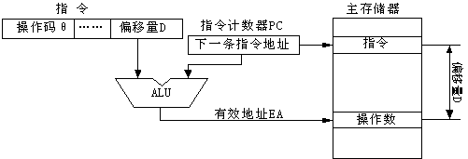
7、偏移寻址 - 相对寻址
由程序计数器PC提供基准地址，而指令的地址码部分给出相对的位移量D，两者相加后作为操作数的有效地址，即：EA＝(PC)＋D。

Slide 35
7、偏移寻址 - 相对寻址
相对寻址方式使程序模块可采用浮动地址，编程时只要确定程序内部操作数与指令之间的相对距离，而无需确定操作数在主存储器中的绝对地址，这样，将程序安排在主存储器的任意位置都不会影响程序执行的正确性。

Slide 36
7、偏移寻址 - 基址寻址
在基址寻址方式中，指令的地址码部分给出偏移量D，而基准地址放在基址寄存器Rb中，最后操作数的有效地址仍然是由基准地址A与偏移量D相加而成，即：EA＝(Rb)＋D。用哪一个寄存器作为基址寄存器也必须在硬件设计时就事先规定，基址寄存器Rb中的内容称为基准地址，该值可正可负。

Slide 37
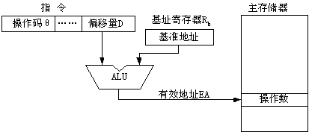
7、偏移寻址 - 基址寻址
基址寄存器的位数可以设置得很长，从而可以在较大的存储空间中寻址。

Slide 38
7、偏移寻址 - 变址寻址
变址寻址就是将指令的地址码部分给出的基准地址A与CPU内某特定的变址寄存器Rx中的内容相加，以形成操作数的有效地址，即：EA＝A＋(Rx)。用哪一个寄存器作为变址寄存器必须在硬件设计时就事先规定，变址寄存器Rx中的内容称为变址值，该值可正可负。

Slide 39
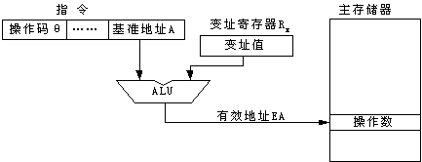
7、偏移寻址 - 变址寻址

Slide 40
7、偏移寻址 - 变址寻址
变址寻址方式是一种被广泛采用的寻址方式，最典型的应用就是将指令的地址码部分给出的地址A作为基准地址，而将变址寄存器Rx中的内容作为修改量。在遇到需要频繁修改操作数地址时，无须修改指令，只要修改Rx中的变址值就可以了，这对于数组运算、字符串操作等一些进行成批数据处理的指令是很有用的。

Slide 41
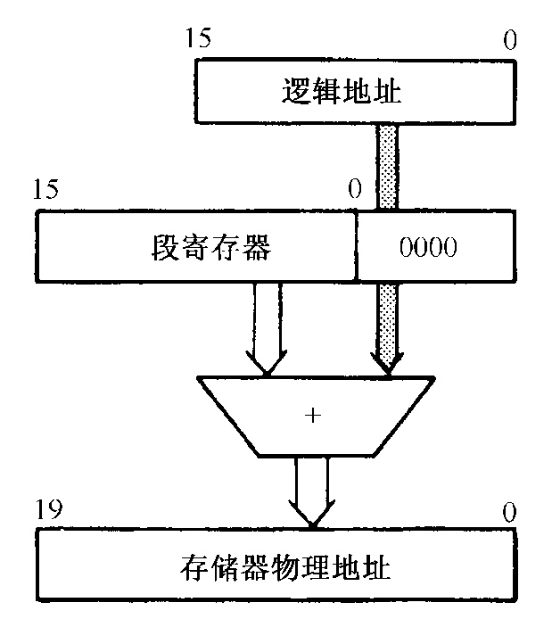
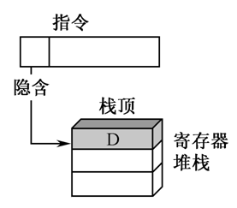
8、段寻址方式
9、堆栈址方式

Slide 42
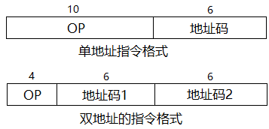
例1. 某机的字长为16位，设有单地址指令和双地址指令
两类，若每个地址字段均为6位，且双地址指令有X
类，问单地址指令最多可以有多少类?
答：由已知条件可以得到单地址和双地址的指令格式如下：
由于每个地址码字段占6位，指令字长为16位，所以在单地址指令的操作码字段有(16-6)=10位，双地址指令的操作码字段有4位(16-6x2=4)。
为了将单地址指令与双地址指令区别开，它们的操作码部分必须不同。
由于双地址指令总共有X类，所以在4位操作码字段中，还能被单地址指令使用前4位指令前缀的总数为2⁴-X。
单地址指令的操作码长度为10位，在4位指令前缀之后，余下的(10-4=6)位总共可以表示的不同二进制数种类为2⁶=64种。
所以单地址指令最多可以有(2⁴-X)*64类。

Slide 43

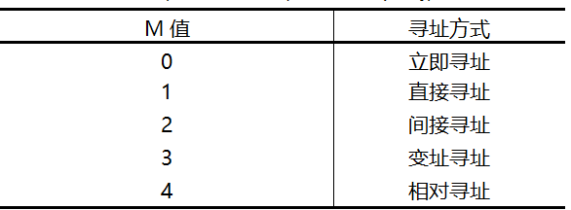
例2. 某计算机的字长为16位，存储器按字编址，访问指
令格式如图所示。
其中：0P是操作码； M是按下表定义寻址方式；
A为形式地址；设PC和Rx分别为程序计数器和变址寄存器，
字长为16位，问:
（1）此指令格式能定义多少种指令?
（2）各种寻址方式的寻址范围和有效地址EA的计算式。

Slide 44
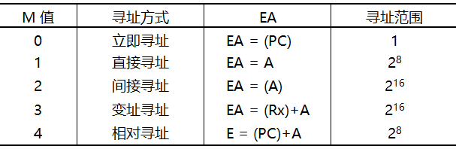
答：（1）由于此指令格式使用第11到第15位来表示指令类型，
则总指令类型为2⁵=32
（2）如果机器字长为16位，指令的地址位A长为8，
则各寻址方式的寻址范围如下：

Slide 45

例3. 某机指令格式为:
其中：X为寻址特征位，且X=0时，直接寻址；
X=1时，用变址寄存器X1进行变址；
X=2时，用变址寄存器X2进行变址；
X=3时，采用相对寻址。
设(PC) =1234H，(X1)=0037H，(X2)=1122H，
请确定下列指令的有效地址。（1）4420H、（2）2244H
（3）1322H、 （4）3521H、 （5）6723H
（4）指令3521H展开为001101 01 00100001B
X=01用变址寄存器X1进行变址，有效地址
EA=(X1)+D=0037H+21H=0058H
（2）指令2244H展开为001000 10 01000100B
X=10用变址寄存器X2进行变址，有效地址
EA=(X2)+D=1122H+44H=1166H
（5）指令6723H展开为011001 11 00100011B
X=11相对寻址，有效地址EA=(PC)+D=1234H+23H=1257H
（3）指令1322H展开为000100 11 00100010B
X=11相对寻址，有效地址EA=(PC)+D=1234H+22H=1256H
（1）指令4420H展开为010001 00 00100000B
X=00直接寻址，有效地址EA=D=00100000B=0020H

Slide 46
4.5 典型指令
不同机器有不同的指令系统。一个较完善的指令系统，应当有数据处理、数据存储、数据传送、程序控制四大类指令，具体有数据传送类指令、算术运算类指令、逻辑运算类指令、程序控制类指令、I/O类指令、字符串类指令、系统控制类指令。
RISC指令系统是目前计算机发展的主流，也是CISC指令系统的改进。

Slide 47
指令分类与基本指令类型
数据传送类指令
一般传送指令： MOV AX，BX
数据交换指令： XCHG
堆栈操作指令： PUSH，POP
运算类指令
算术运算指令： 加、减、乘、除以及加1、减1、比较
逻辑运算指令：
移位指令
程序控制类指令
程序控制类指令用于控制程序的执行方向，并使程序具有测试、分析与判断的能力。
输入和输出指令、字符串处理指令、特权指令、其他指令

Slide 48
基本指令系统
P137表4.12介绍
20%和80%规律：CISC中大约有20%的指令使用频率高，占据了80%的处理机时间，而有80%的不常用指令只占用处理机的20%时间。
VLSI技术发展引起的问题
VLSI工艺要求规整性，而大量复杂指令控制逻辑极其不规整，给VLSI工艺造成了很大的困难。
现在用微程序实现复杂指令与用简单指令组成的子程序相比，没有多大的区别。因为现在控制存储器和主存的速度差缩小。
CISC中，通过增强指令系统的功能，简化了软件，增加了硬件的复杂程度。然而指令复杂了，指令的执行时间必然加长，从而使整个系统的执行时间反而增加，因而在计算机体系结构设计中，软硬件的功能分配必须恰当

Slide 49
RISC 特点RISC指令系统采用流水线技术，是
目前计算机发展的主流，也是CISC指令系统
的改进，它的最大特点是：
①指令条数少；
②指令长度固定，指令格式和寻址方式种类少；
③只有取数/存数指令访问存储器，其余指令的操作均在寄存器之间进行。

Slide 50


作业5
1. 一台处理机具有如下指令格式:
以上格式表明有8个通用寄存器(长度16位)，X指定寻址模式，主存实际容量为256K字。
假设不用通用寄存器也能直接访问主存中的每一个单元，并假设操作码域0P=6位，请问地址码域应分配多少位，指令字长度应有多少位。
2. 某机的16位单字长访内指令格式如下：
其中D为形式地址，补码表示(其中一位符号位)；I为直接/间接寻址方式；I=1为间接寻址方式，I=0为直接寻址方式；M为寻址模式；0为直接寻址，1为基址寻址，2为相对寻址，3为立即寻址；X为变址寻址。设PC、Rx、Rb分别为指令计数器、变址寄存器、基址寄存器，E为有效地址，请回答以下问题：
（1）该指令格式能定义多少种不同的操作，立即寻址操作数的范围是多少。（2）在非间接寻址情况下，写出各计算有效地址的表达式。
（3）设基址寄存器为14位，直接基址寻址时存储器可寻址的地址范围。
（4）间接寻址时，寻址范围是多少。

Slide 51
作业答案
1. 一台处理机具有如下指令格式:
2. （1）该指令格式可定义16种不同的操作，
立即寻址操作数的范围是-128~+127。
（2）直接寻址 E =D、基址寻址E=(Rb)+D、相对寻址E=(PC)+D
立即寻址 E=PC、变址寻址E=(Rx)+D
（3）由于E=(Rb)+D，Rb=14位，故存储器可寻址的地址
范围为 (2¹⁴-128)~(2¹⁴+127)
（4）间接寻址时，寻址范围为64K，因为此时从主存读出的数作为
有效地址(16位)。
以上格式表明有8位通用寄存器(长度16位)，X指定寻址模式，主存实际容量为256K字。
假设不用通用寄存器也能直接访问主存中的每一个单元，并假设操作码域0P=6位，请问地址码域应分配多少位，指令字长度应有多少位。
1. 答：因为2¹⁸=256K，所以地址码域=18位，操作码域=6位。
指令长度=18+3+3+6+2-32位。
2. 某机的16位单字长访内指令格式如下：
其中D为形式地址，补码表示(其中一位符号位)；I为直接/间接寻址方式；I=1为间接寻址方式，I=0为直接寻址方式；M为寻址模式；0为直接寻址，1为基址寻址，2为相对寻址，3为立即寻址；X为变址寻址。设PC、Rx、Rb分别为指令计数器、变址寄存器、基址寄存器，E为有效地址，请回答以下问题：
（1）该指令格式能定义多少种不同的操作，立即寻址操作数的范围是多少。（2）在非间接寻址情况下，写出各计算有效地址的表达式。
（3）设基址寄存器为14位，直接基址寻址时存储器可寻址的地址范围。
（4）间接寻址时，寻址范围是多少。

